Slide 1
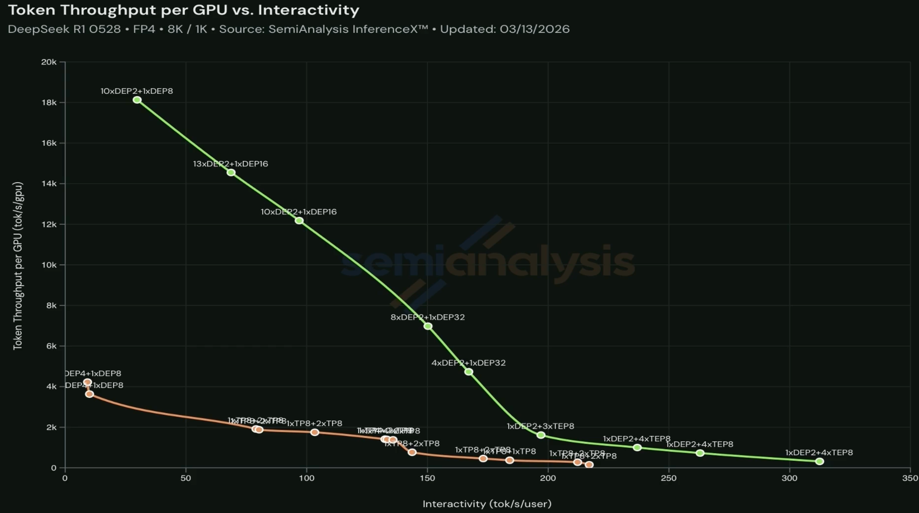
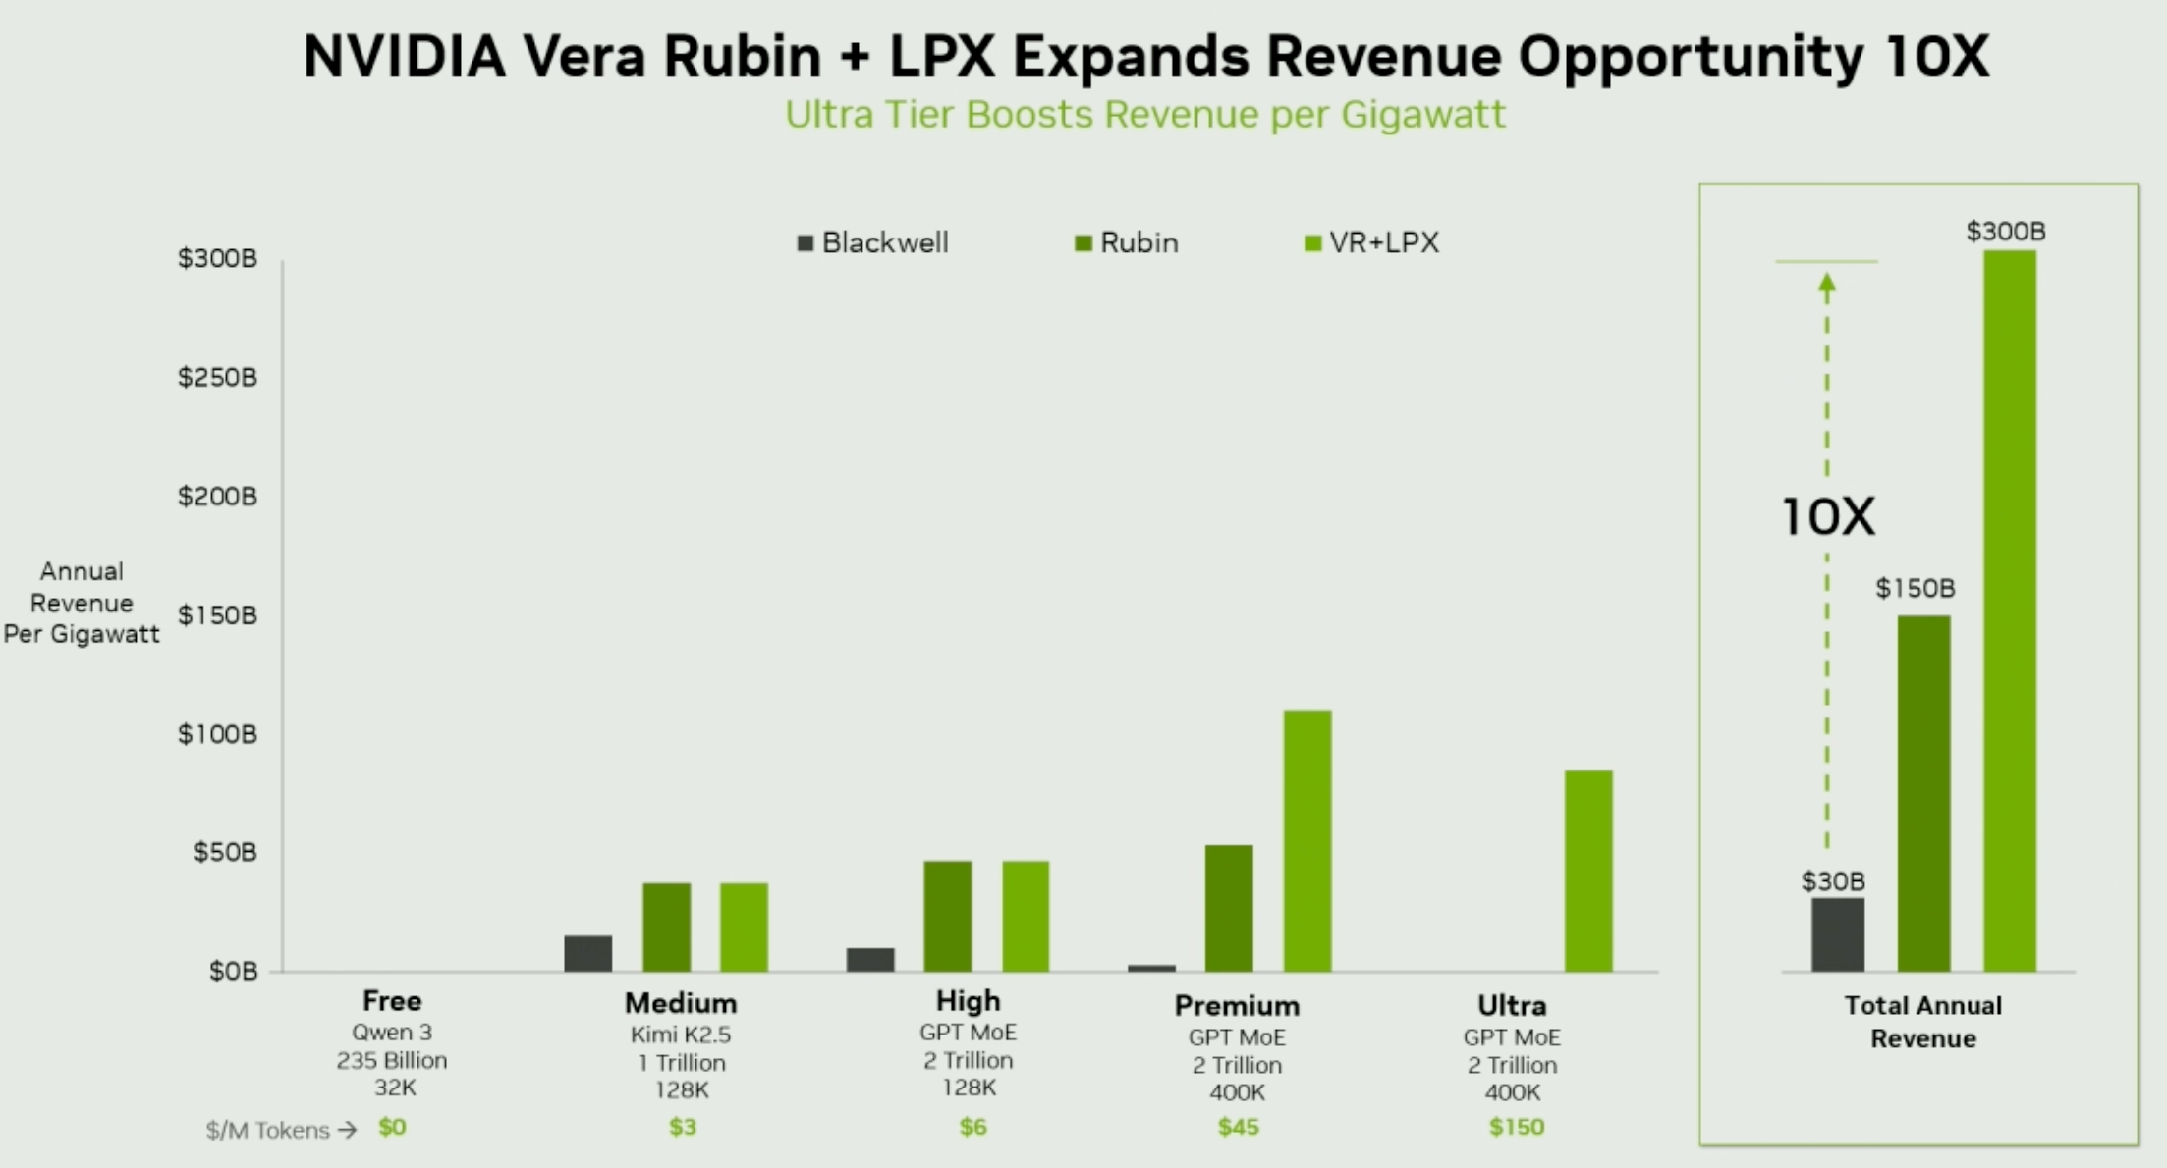
Agent工作负载画像 —— 对计算架构的系统性需求
工作负载特征对比矩阵
Token经济学
(NVIDIA S81996)
维度 | 传统推理 | Agent推理 | 计算系统影响
Token消耗 | 1x | 4-15x | 推理吞吐需求数量级提升
延迟模式 | 吞吐优先 | P95/P99延迟关键 | 调度策略 batch-max → latency-aware
CPU角色 | 控制平面 | 活跃计算层 | CPU单线程性能 = Agent效能天花板
资源模式 | 同构GPU | 异构 | 按phase独立池化 + 自动扩缩
KV Cache | 按请求分配 | 跨轮复用 (5→50%) | 多层级存储 HBM→SSD→网络
调度信息 | 无 | 上下文hints | Dynamo: latency_sensitivity / priority
故障模式 | 超时/OOM | KV损坏/重试风暴 | 需要分布式可观测体系
Cost per 1M tokens = (CapEx + OpEx) / (TPS/GPU × 3600)
Revenue per GW
Blackwell $30B → Rubin $150B → VR+LPX $300B
10x跨度 | Premium tier (400 TPS/user) 开启全新服务层
KV Cache经济学 (Nebius S82234)
5%
→
30%
→
50%
起步
路由优化
定制调优
每级提升 = GPU成本数倍降低
吞吐-交互性Pareto曲线 (S82168)
Revenue per GW: Blackwell → Rubin → VR+LPX 10x (S81996)
启
示
Agent推理7维全面异于传统推理 — 延迟敏感 + 异构资源 + KV跨轮复用重塑计算架构 | Revenue per GW 10x跨度验证Agent推理经济性 | KV Cache命中率5%→50% = GPU成本倍数级降低
贡献人: Eason Zhao
来源: S81996, S82168, S82234
HUAWEI

